Slide 1
Introduce
Intelligent software Lab.
전재원

Slide 2
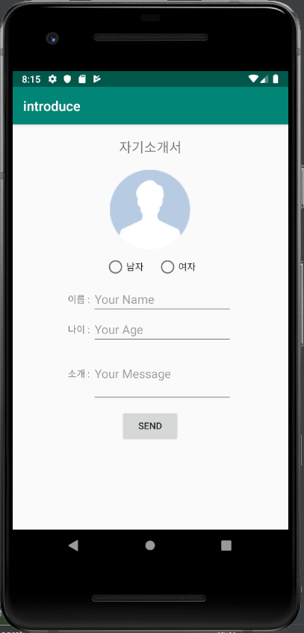
Introduce
자기소개서
ImageView
기본 사진으로 설정
Radio Button에 따라 변경

Slide 3
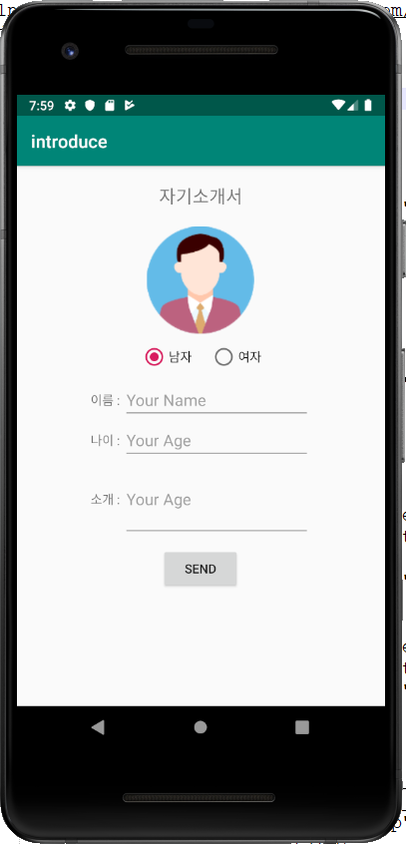
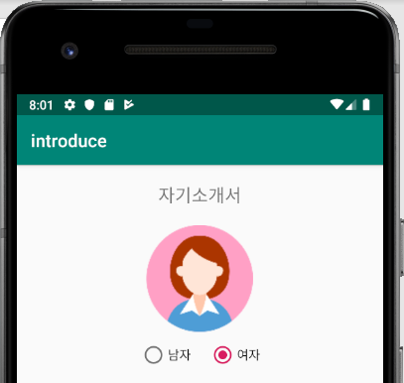
Introduce
자기소개서
ImageView
기본 사진으로 설정
Radio Button에 따라 변경
Radio Button
성별 선택 시 이미지 변경

Slide 4
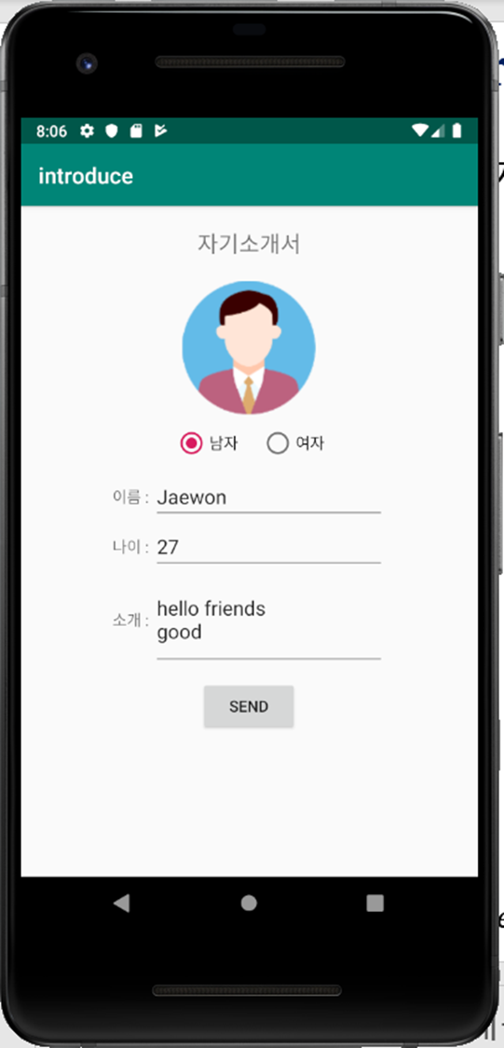
Introduce
자기소개서
ImageView
기본 사진으로 설정
Radio Button에 따라 변경
RadioButton
성별 선택 시 이미지 변경
EditText
이름, 나이, 소개말 작성

Slide 5
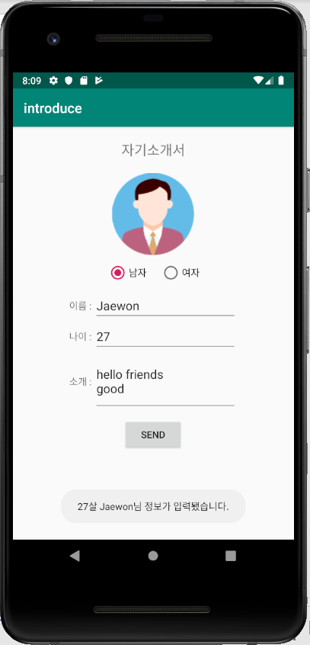
Introduce
자기소개서
ImageView
기본 사진으로 설정
Radio Button에 따라 변경
RadioButton
성별 선택 시 이미지 변경
EditText
이름, 나이, 소개말 작성
Button
SEND 버튼 클릭 시 Toast 메시지로 알림

Slide 6
Introduce
전체 구성
<LinearLayout>
<TextView/>
<LinearLayout>
<ImageView/>
<RadioGroup>
<RadioButton/>
<RadioButton/>
</RadioGroup>
</LinearLayout>
<LinearLayout>
<LinearLayout>
<TextView/>
<EditText/>
</LinearLayout>
</LinearLayout>
<LinearLayout>
<LinearLayout>
<TextView/>
<EditText/>
</LinearLayout>
</LinearLayout>
<LinearLayout>
<LinearLayout>
<TextView/>
<EditText/>
</LinearLayout>
</LinearLayout>
<Button/>
</LinearLayout>

Slide 7
Introduce
전체 구성
<LinearLayout>
<TextView/>
<LinearLayout>
<ImageView/>
<RadioGroup>
<RadioButton/>
<RadioButton/>
</RadioGroup>
</LinearLayout>
<LinearLayout>
<LinearLayout>
<TextView/>
<EditText/>
</LinearLayout>
</LinearLayout>
<LinearLayout>
<LinearLayout>
<TextView/>
<EditText/>
</LinearLayout>
</LinearLayout>
<LinearLayout>
<LinearLayout>
<TextView/>
<EditText/>
</LinearLayout>
</LinearLayout>
<Button/>
</LinearLayout>

Slide 8
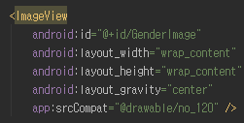
Introduce
자기소개서
ImageView
=“@+id/이미지뷰아이디”
=“너비 옵션”
=“높이 옵션”
=“정렬 옵션”
=“@drawable/그림명”

Slide 9
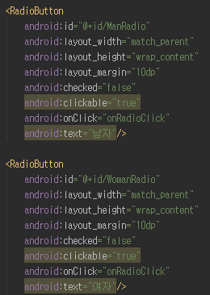
Introduce
자기소개서
Radio Button
=“@+id/라디오아이디”
=“너비옵션”
=“높이옵션”
=“true / false”
=“true / false”
=“onClick 함수”

Slide 10
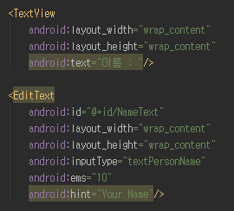
Introduce
자기소개서
EditText
=“너비 옵션”
=“높이 옵션”
=“@+id/에딧텍스트아이디”
=“너비 옵션”
=“높이 옵션”
=“EditText 길이”

Slide 11

Introduce
자기소개서
EditText
Input Type
이름 : textPersonName
나이 : Number
소개 : textMultiLine
=“EditText 길이”

Slide 12
Layout
실습자료 제출
dhodksehla@naver.com
[모바일 프로그래밍] 201816042_0925_전재원
해당 코드 복사 붙여 넣기한 텍스트파일, 가상 안드로이드 실행 결과
과제는 아니지만 실습 평가 지표로 사용
다음 실습 전까지 제출

